Slide 1
Página Inicial

Slide 2
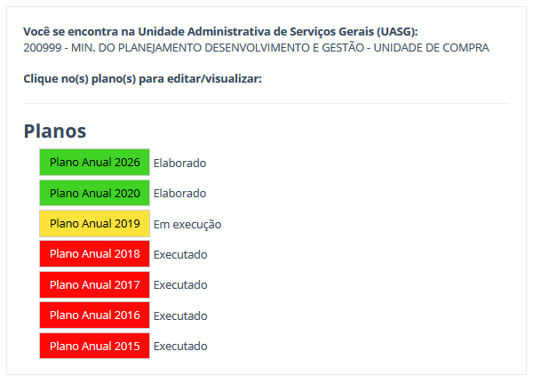
Página inicial
Verde – Elaborado e Em elaboração
Amarelo – Em execução
Vermelho – Executado

Slide 3
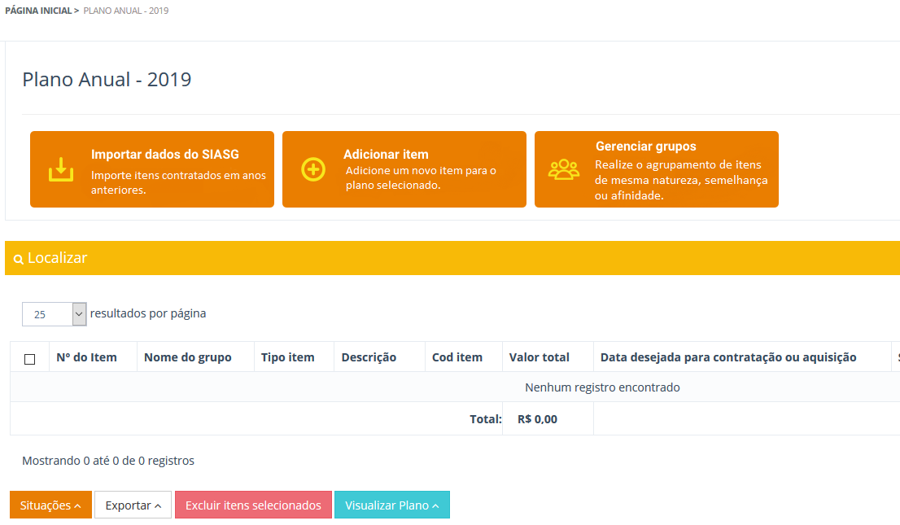
Importar dados do SIASG

Slide 4
Importar dados do SIASG

Slide 5
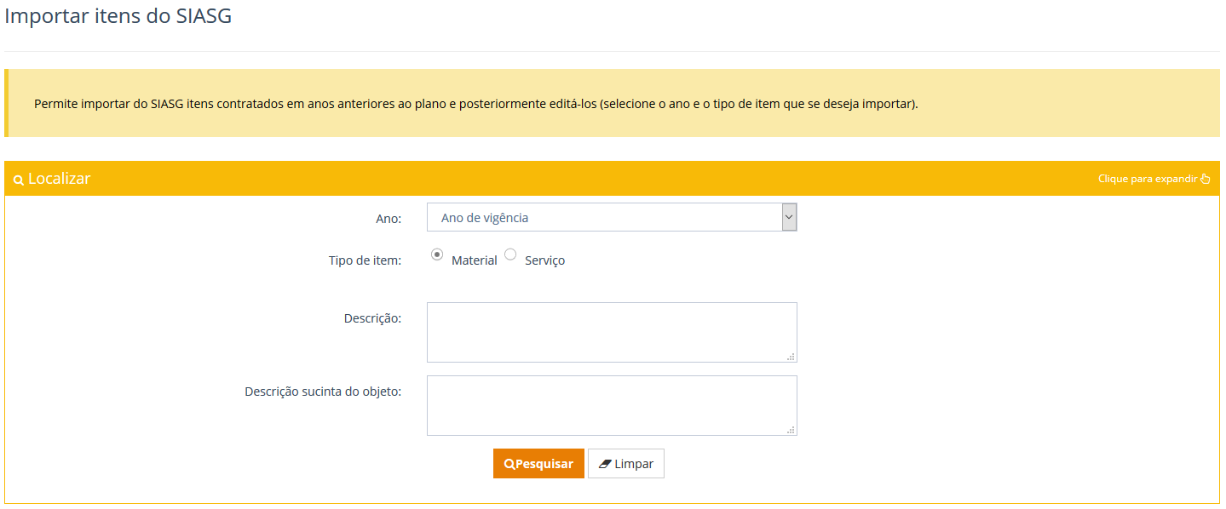
Importar dados do SIASG

Slide 6
Setor Requisitante – Adicionar um item

Slide 7
Setor Requisitante – Adicionar um item

Slide 8
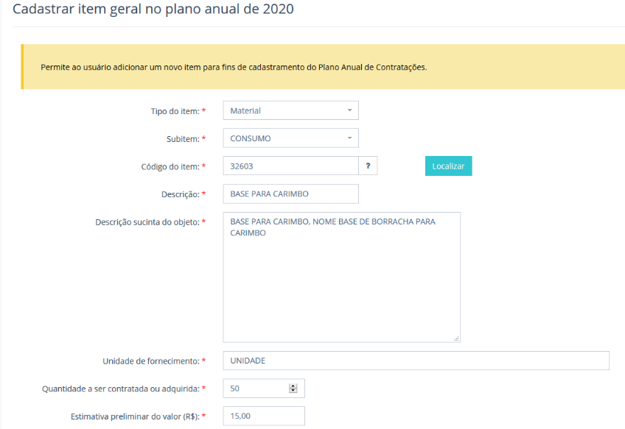
Setor Requisitante – Adicionar um item

Slide 9
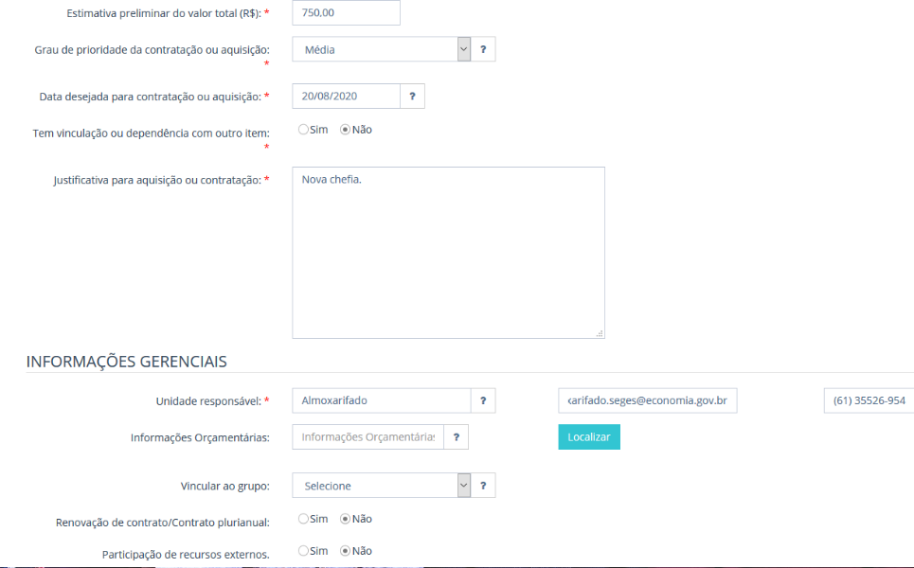
Setor Requisitante – Adicionar um item

Slide 10
Setor Requisitante – Adicionar um item

Slide 11
Setor Requisitante – encaminhamento para a Unidade de Compras

Slide 12
Setor Requisitante – encaminhamento para a Unidade de Compras

Slide 13
Setor Requisitante – encaminhamento para a Unidade de Compras
Obs: Quando encaminhado para a Unidade de Compras, o setor requisitante não pode mais editar ou excluir o item.

Slide 14
Unidade de Compras – Adicionar novo grupo

Slide 15
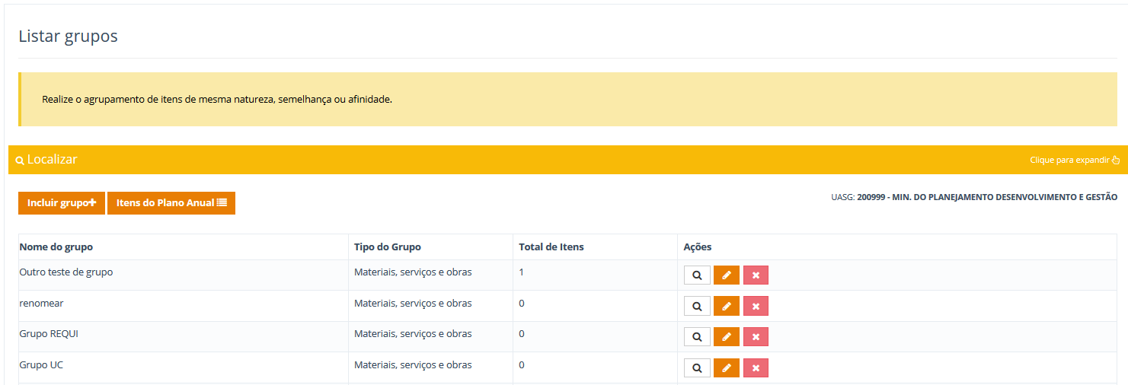
Unidade de Compras – Adicionar novo grupo

Slide 16
Unidade de Compras – Adicionar novo grupo

Slide 17
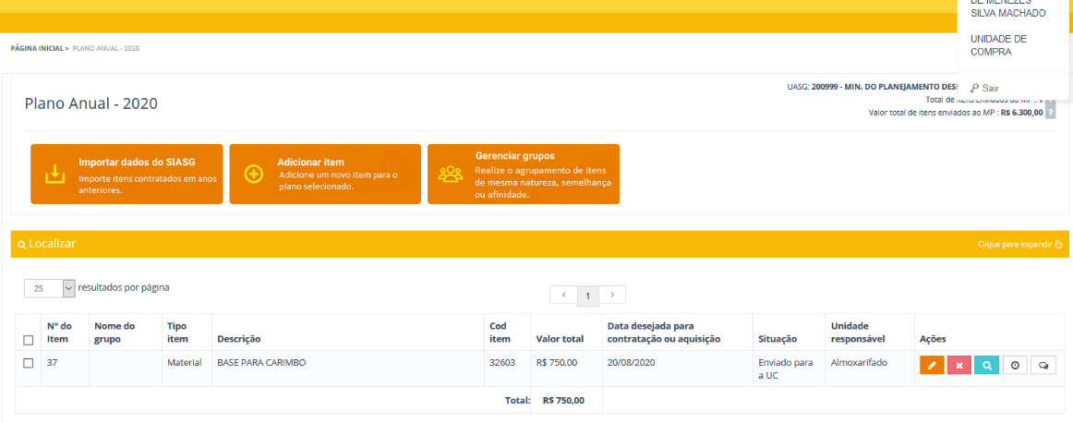
Unidade de Compras – Edição de um item

Slide 18
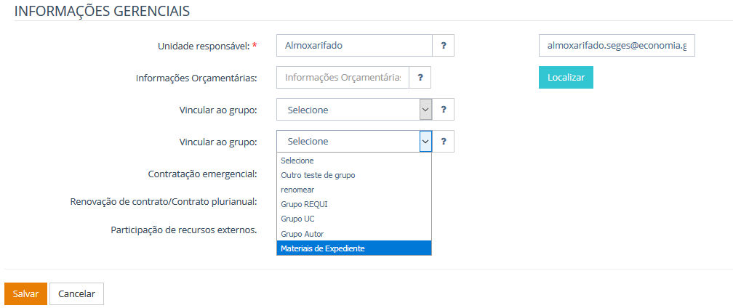
Unidade de Compras – Edição de um item

Slide 19
Unidade de Compras – Edição de um item

Slide 20
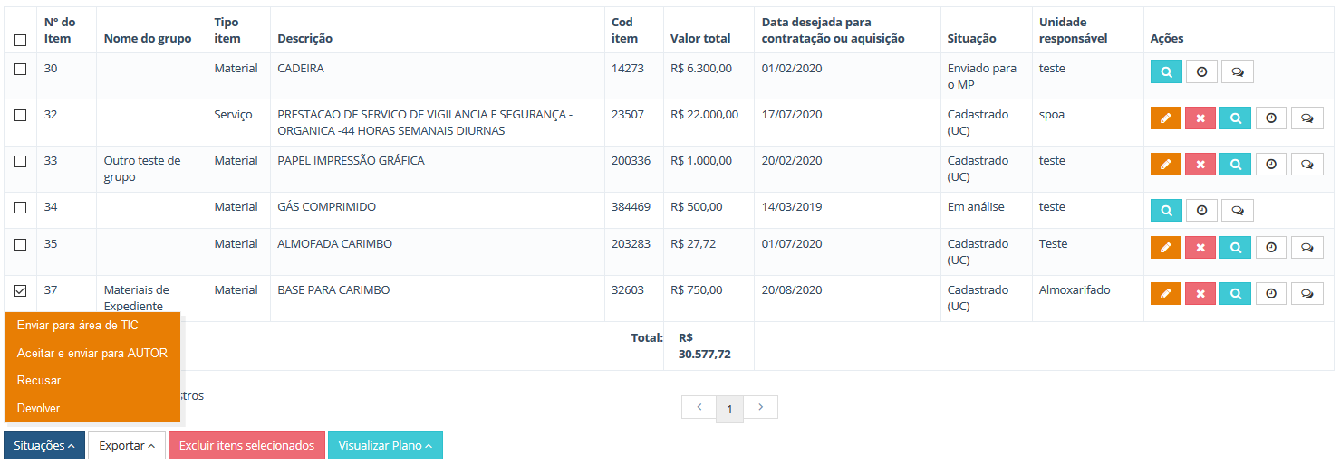
Unidade de Compras – encaminhamento para a Autoridade Competente

Slide 21
Unidade de Compras – encaminhamento para a Autoridade Competente

Slide 22
Unidade de Compras – encaminhamento para a Autoridade Competente

Slide 23
Aprovação da Autoridade Competente

Slide 24
Aprovação da Autoridade Competente

Slide 25
Aprovação da Autoridade Competente

Slide 26
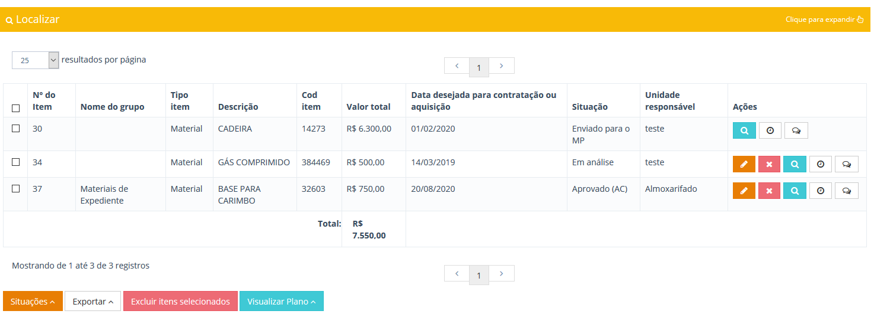
Aprovação da Autoridade Competente

Slide 27
Autoridade Competente e encaminhamento ao MP

Slide 28
Autoridade Competente e encaminhamento ao MP

Slide 29
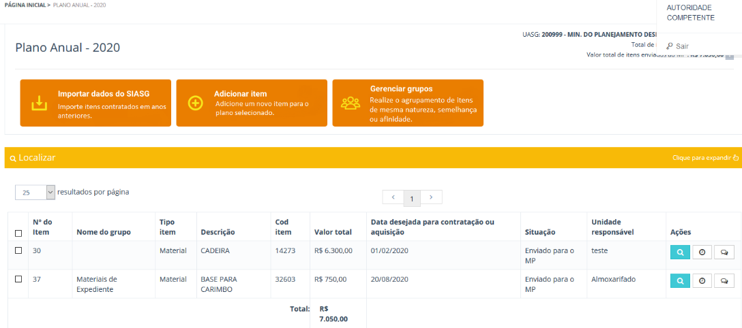
Autoridade Competente e encaminhamento ao MP

